Slide 1



Circuito de Motricidad Familiar
Evento “Amor para Todos”

Slide 2
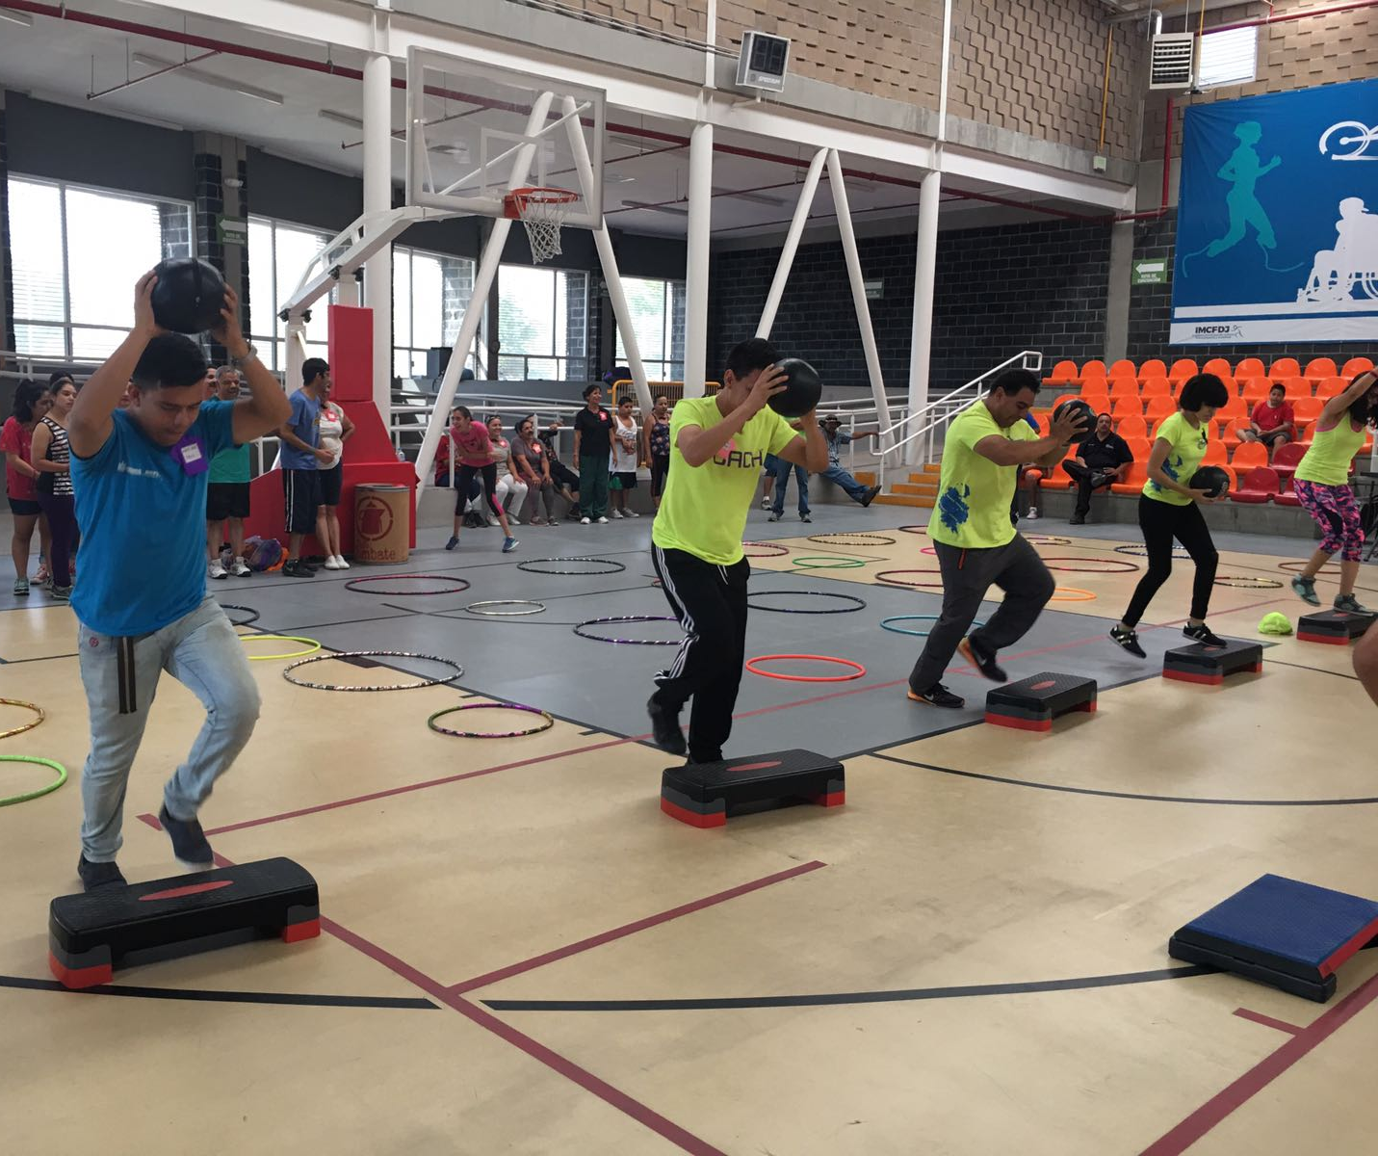
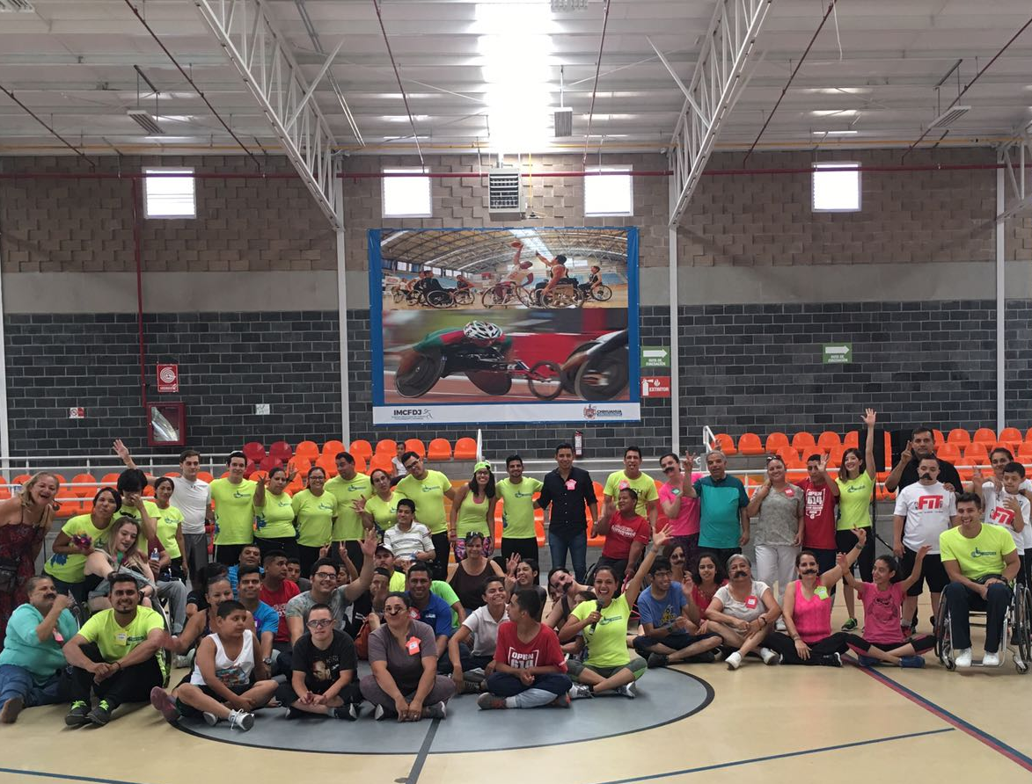
Circuito de Motricidad Familiar

